Slide 1

Chủ đề: Website bán hàng
Công nghệ web và dịch vụ trực tuyến
--- Báo cáo bài tập lớn ---
Nhóm: CÔNG NGHỆ WEB
Gvhd: đào thành chung

Slide 2
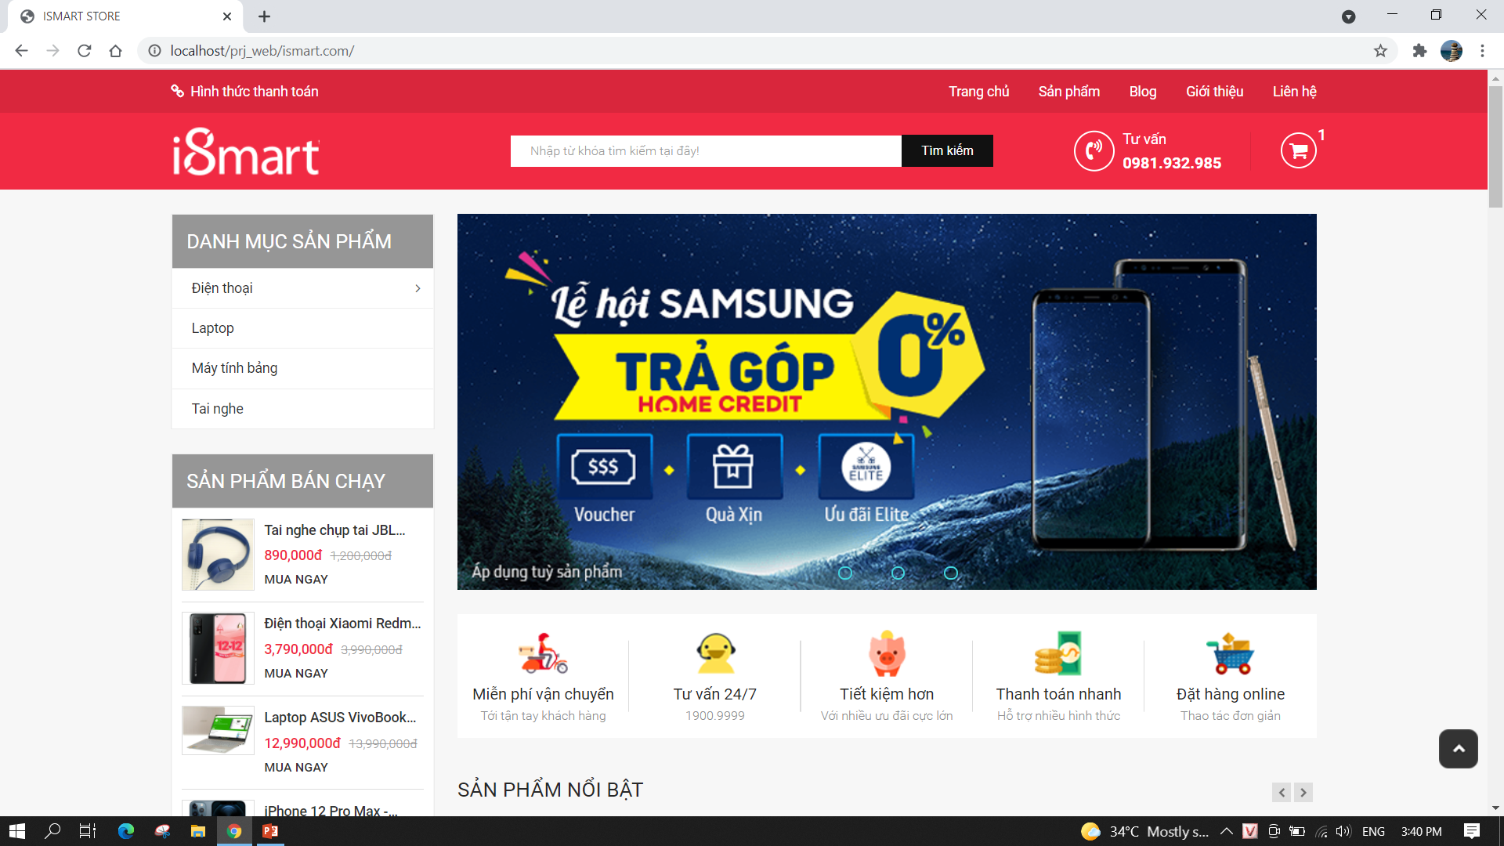
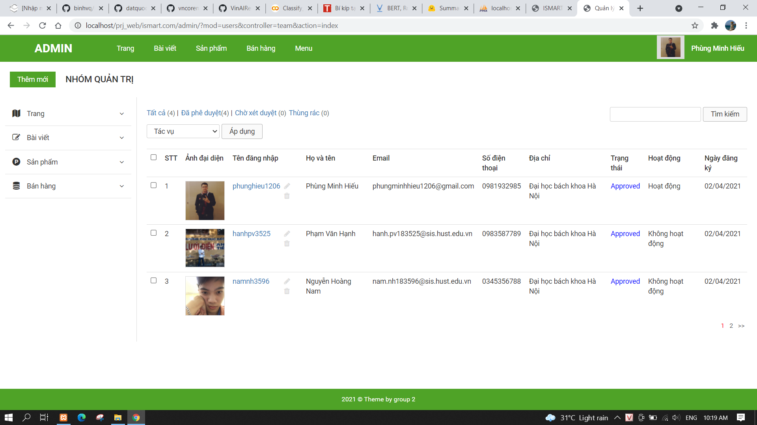
Giao diện chính
Phần admin
Phần người dùng

Slide 3
ĐỐI TƯỢNG | CHỨC NĂNG CHÍNH
Khách hàng (Người sử dụng) | Tìm kiếm sản phẩm(sp)/ xem danh sách sp/ xem chi tiết sp. Lọc sp theo tiêu chí: tên gọi (A-Z, Z-A), giá (tăng dần, giảm dần), loại sp. Thêm sp vào giỏ hàng. Thanh toán đơn hàng.
Quản lý trang (Admin) | Đăng nhập/ Thêm admin. Duyệt đơn hàng. Thêm/ Sửa/ Xóa sản phẩm. Thêm/ Sửa/ Xóa bài viết.
CÁC CHỨC NĂNG CHÍNH CỦA WEBSITE
- Neil Armstrong

Slide 4
HỌ TÊN - MSSV | NỘI DUNG THỰC HIỆN
PHÙNG MINH HIẾU 20183536 | Giao diện trang người dùng, admin: html, css Modules home, product, users trong trang user.
Vũ Long Vũ 20183675 | Giao diện trang người dùng, admin: javascript, ajax Modules page, users trong trang admin.
PHẠM VĂN HẠNH 20183525 | Xây dựng các hàm dùng chung, database, config Modules blog, cart, page trong trang user.
NGUYỄN HOÀNG NAM 20183596 | Xây dựng các hàm dùng chung. Modules post, product trong trang admin.
PHÂN CÔNG CÔNG VIỆC TRONG NHÓM
- Neil Armstrong

Slide 5
DEMO
Sử dụng: HTML, CSS, JS, PHP
- Neil Armstrong

